Slide 1
Projet EasyShop Tej Chasse
Rapport de Projet
Mohamed Rashad Rouine, Ouday Djobbi, Amine Sehiri 4 décembre 2023
École Supérieure des Sciences Économiques et Commerciales de Tunis

Slide 2
Introduction générale

Slide 3
Demande Croissante pour des Solutions E-Commerce Person- nalisées
La demande pour des solutions e-commerce adaptées n’a jamais été aussi forte.
EasyShop Tej Chasse répond à ce besoin, offrant une solution spécialisée pour la chasse en Tunisie.

Slide 4
Objectifs du Projet
Créer une plateforme e-commerce novatrice pour les chasseurs tunisiens.
Offrir une expérience d’achat exceptionnelle et contribuer au dynamisme des petites entreprises.

Slide 5
Contexte du Projet

Slide 6
Introduction
EasyShop Tej Chasse : plateforme de commerce électronique dédiée à la chasse en Tunisie.
Développée avec React-Bootstrap (Front-end) et Node.js avec Firebase (Back-end).

Slide 7
Étude de l’existant et Problématique
Manque d’options pour la vente d’articles de chasse en ligne en Tunisie.
Solutions actuelles ne répondent pas efficacement aux besoins des chasseurs locaux.

Slide 8
Solution Proposée
EasyShop Tej Chasse résout le manque de plateformes spécialisées dans la vente en ligne d’équipements de chasse en Tunisie.
Fournit une solution complète et adaptée au marché local.
Application e-commerce robuste et flexible avec React-Bootstrap et Node.js associé à Firebase.
Expérience utilisateur optimale, variété de produits spécialisés, paiement électronique sécurisé, et interface d’administration.

Slide 9
Méthodologie de développement adoptée

Slide 10
Étude Comparative et choix des Méthodologies
Méthodologie Agile, Waterfall, et SCRUM examinées.
SCRUM choisi pour sa flexibilité et son adaptation aux changements.
Approche itérative et incrémentale pour s’adapter aux besoins changeants du marché.
6

Slide 11
Sprints

Slide 12
Sprint 1 : Authentification et Listing des Produits
Authentification utilisateur pour une expérience sécurisée.
Interface de liste de produits attrayante.
Défis rencontrés dans l’établissement d’un système d’authentification robuste.

Slide 13
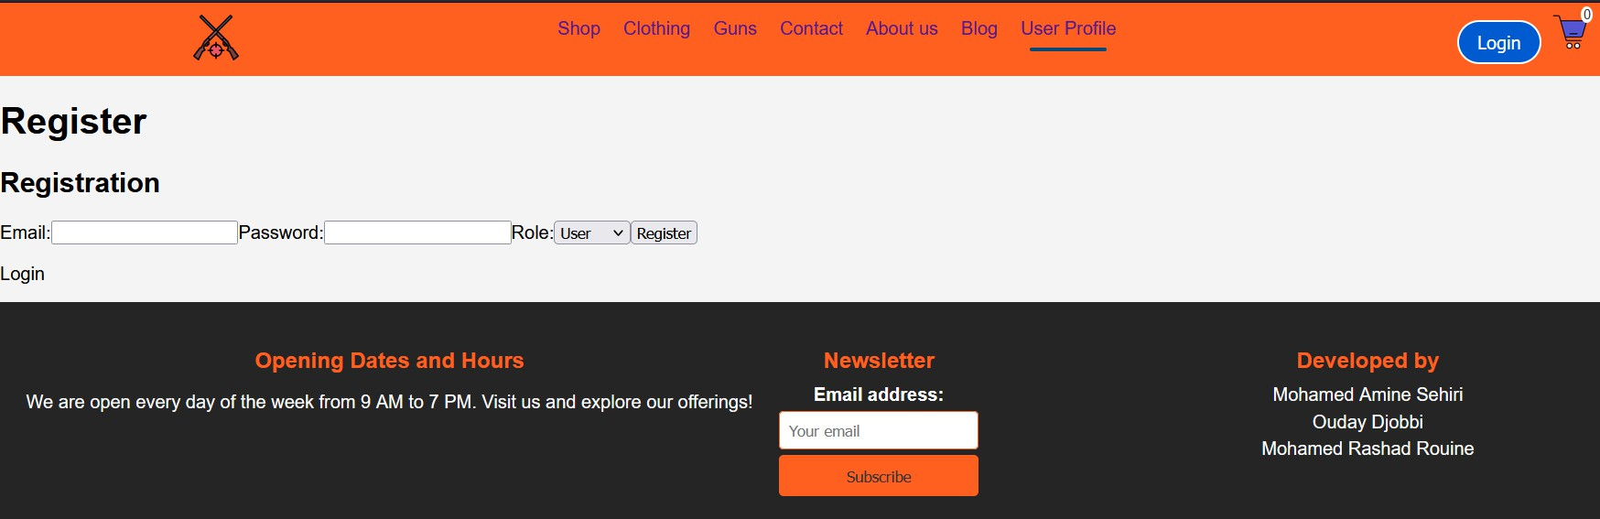
Register et Login
Figure 1 – Captures d’Écran des Interfaces (Regsiter)

Slide 14
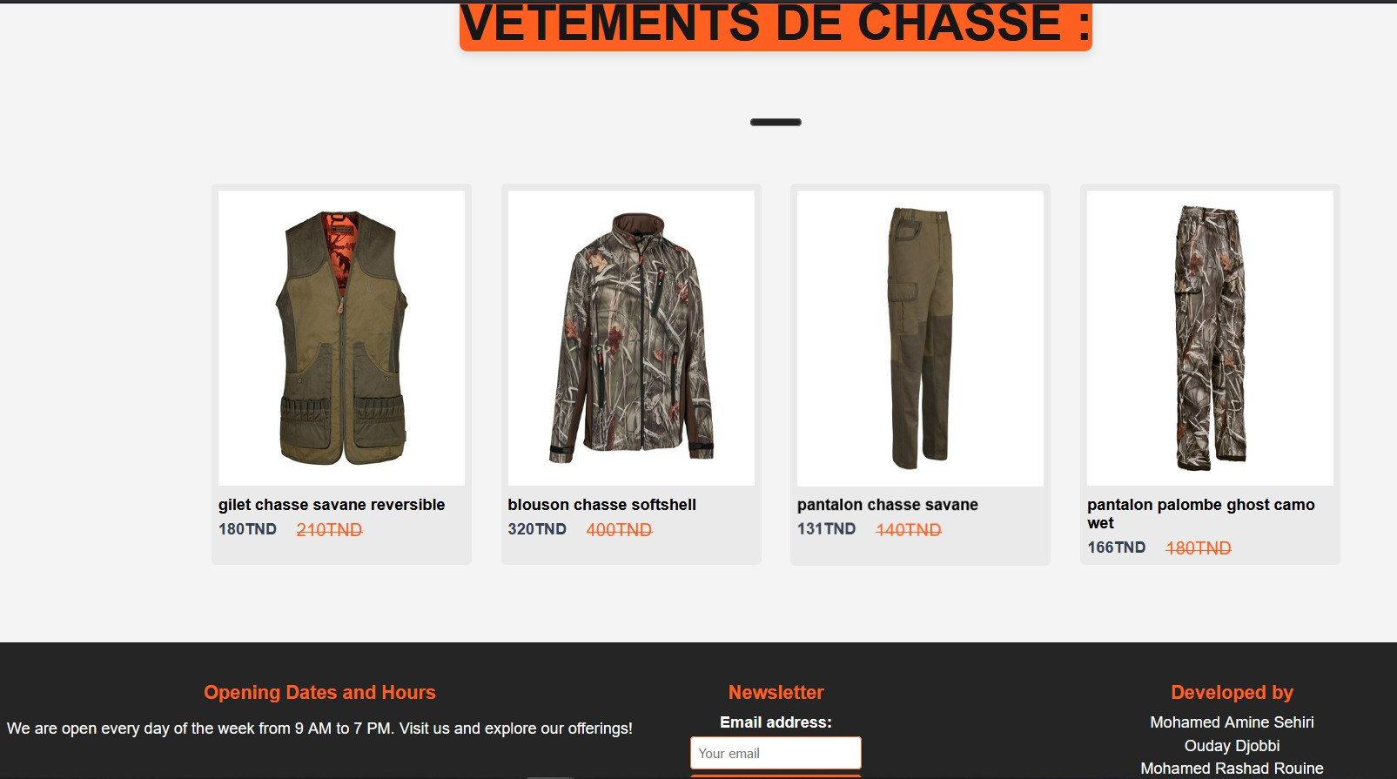
Products
Figure 2 – Captures d’Écran des Interfaces (Products)

Slide 15
Sprint 2 : Multilinguisme et Gestion de Contenu
Support multilingue pour une audience élargie.
Gestion de contenu pour une expérience multimédia dynamique.
Défis dans l’intégration de fonctionnalités multilingues.

Slide 16

Language
Figure 3 – Captures d’Écran des Interfaces (Language)

Slide 17
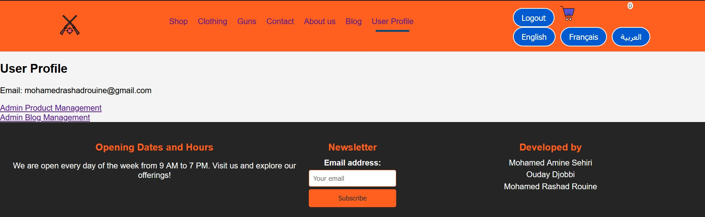
Content Management
Figure 4 – Captures d’Écran des Interfaces (Content Management)

Slide 18
Sprint 3 : Géolocalisation et Paiement Électronique
Intégration de la géolocalisation pour une expérience d’achat personnalisée.
Paiements électroniques via PayPal pour plus de commodité.
Surmonter les défis de l’implémentation de la géolocalisation et de l’intégration PayPal.

Slide 19
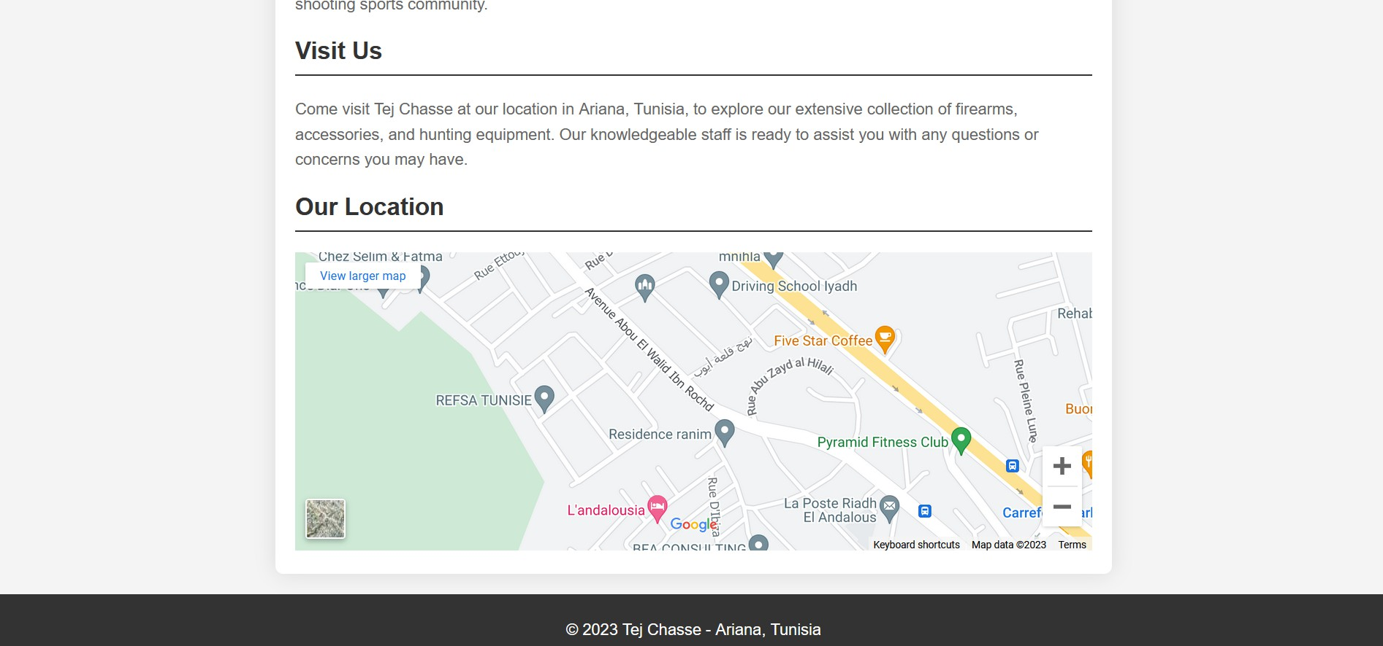
Geolocation
Figure 5 – Captures d’Écran des Interfaces (Geolocation)

Slide 20
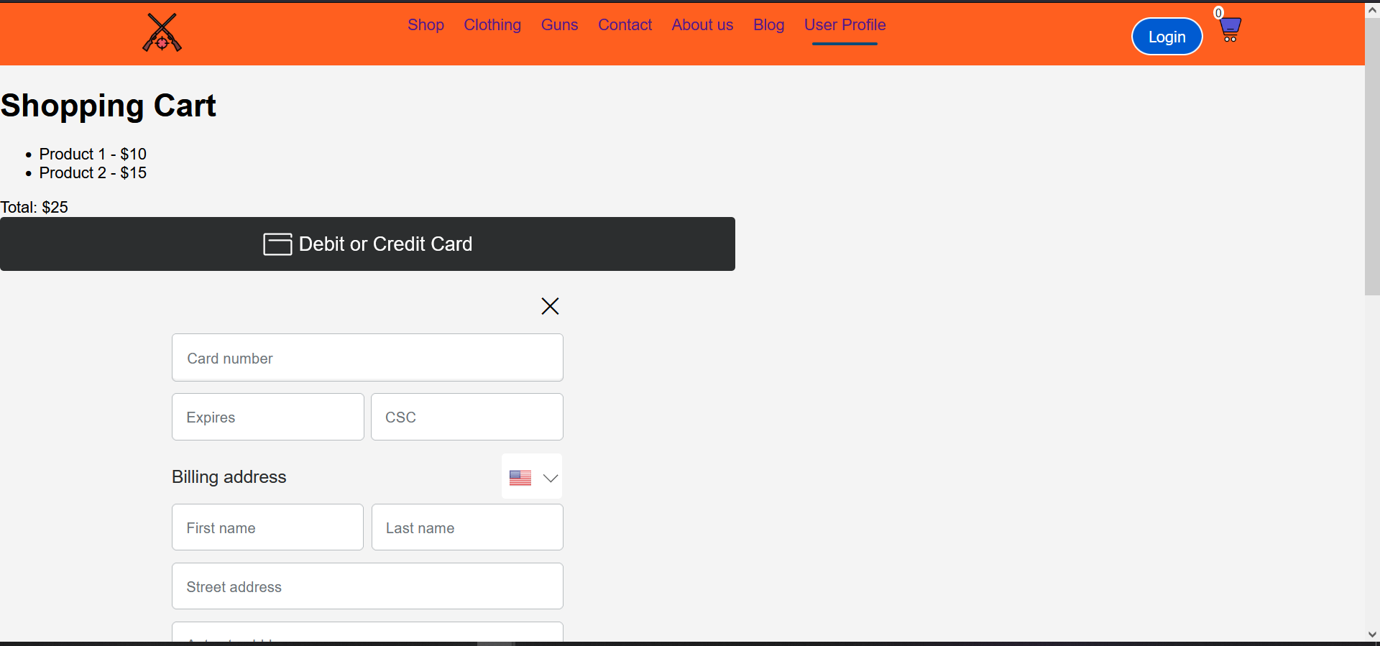
Payment
Figure 6 – Captures d’Écran des Interfaces (Payment)

Slide 21
Clôture du Projet

Slide 22
Environnements de Développement
Utilisation de Visual Studio Code, React.js, Node.js, Firebase, API PayPal, Email.js.
Défis rencontrés avec GitHub, Firebase, intégration de composants, PayPal, Firestore.

Slide 23
Conclusion
Malgré un niveau de réalisation atteint, le projet souligne la nature continue du développement logiciel.
Défis rencontrés ont contribué à la croissance en tant que développeurs.
Ambitions plus élevées pour l’avenir, impatients de relever de nouveaux défis.

Slide 24
Merci !
Des Questions ?
Q & A

